Slide 1
房型选择
楼层选择
显示空房
默认首页
201
201
201
px转rem
https://www.cnblogs.com/both-eyes/p/10106021.html
201
201
201
颜色说明
样式框架 先试试日期选择器
uni ui
view ui
201
201
201
房态
订单
营收
其他

Slide 2
房型选择
楼层选择
显示空房
点击房间
201
201
201
开 锁
开 房
201
201
201
颜色说明
退 房
退 押
201
201
201
房 态
续 房
订 单
房态
订单
营收
其他

Slide 3
待入住 3
入住中 3
全部
创建订单
默认订单页
待入住页面
美团
张三
1间 智享大床房
05-26至05-27
100
携程
张三
1间 智享大床房
05-26至05-27
100
微信
张三
1间 智享大床房
05-26至05-27
100
房态
订单
营收
其他

Slide 4
待入住 3
入住中 6
全部
创建订单
入住中页面
今日离店
美团
张三
1间 智享大床房
05-26至05-27
100
携程
张三
1间 智享大床房
05-26至05-27
100
微信
张三
1间 智享大床房
05-26至05-27
100
美团
张三
1间 智享大床房
05-26至05-28
100
携程
张三
1间 智享大床房
05-26至05-28
100
微信
张三
1间 智享大床房
05-26至05-28
100
房态
订单
营收
其他

Slide 5
订单详情
点击一个订单
房间信息
2间 智享大床房
05-26 至 05-27 共1晚
201
张三
李四
202
未入住
订单信息
交易状态
进行中
订单来源
美团
订单号
zx12343435454354554
付款方式
美团
创建时间
2020-05-24 14:30:21
付款人
张三
联系方式
15087099999
财务信息
订单总价
￥400
房费
￥200
押金
￥200
未退
消费
￥--
收入
￥--
取消订单
修改订单

Slide 6
创建订单
创建订单
入离
2020-06-12 - 2020-06-13
来源
美团
姓名
张三
电话
13133333333
房型
智享大床房
间数
2
房费
200
支付方式
已支付/到店支付
取消
创建订单

Slide 7
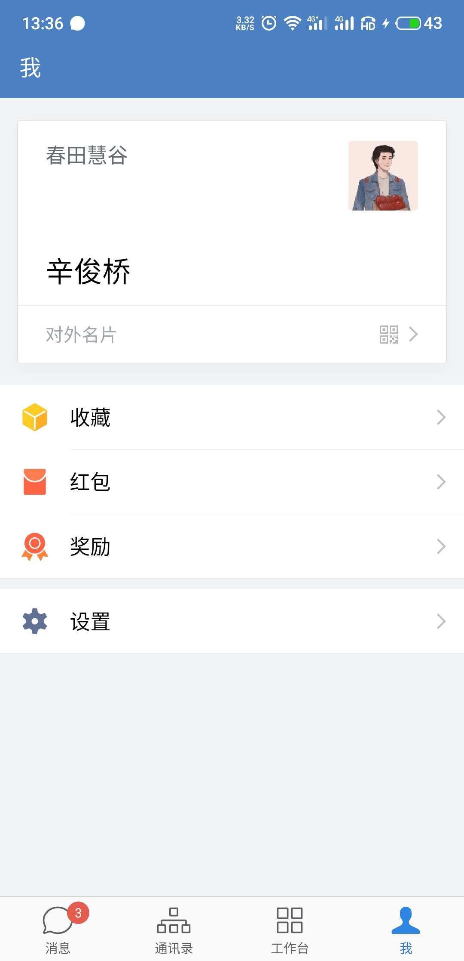
创建订单

